Slide 1
多元分析 — 聚类分析

Slide 2
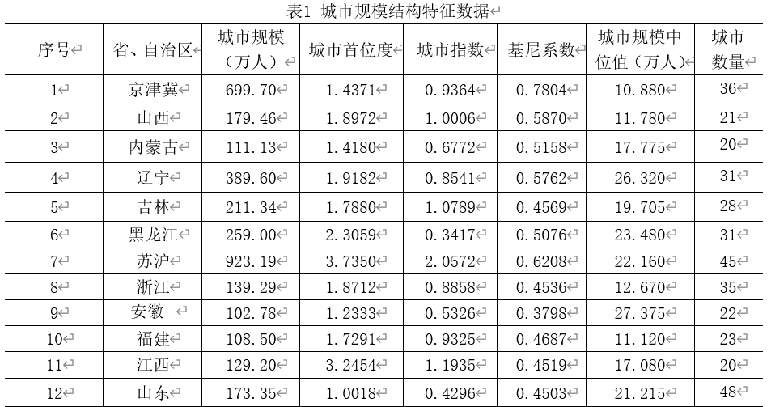
问题一
表1是某年份中国27个省、自治区的城市规模结构特征的一些数据，试通过数据间的关系对这些省、自治区进行分类。

Slide 3
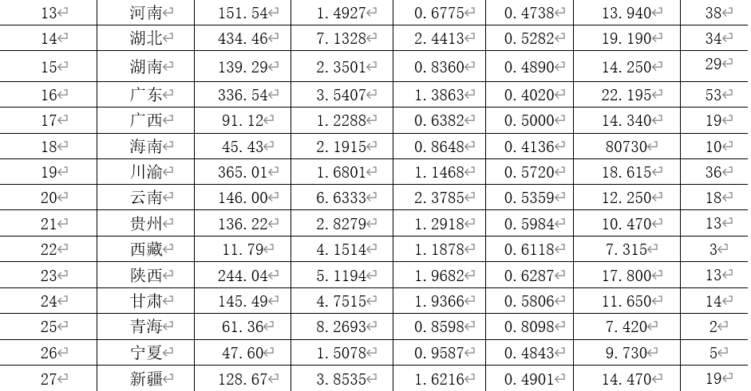

Slide 4
1. 聚类分析基本思想

Slide 6
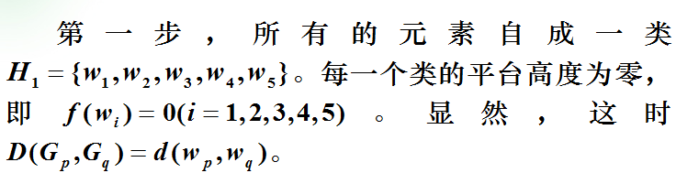
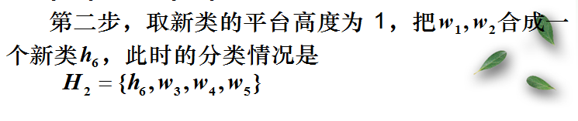

Slide 9
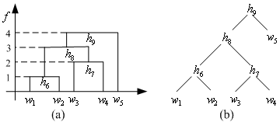

Slide 10
聚类分析基本思想：根据一批样品的许多观测指标，按照一定的数学公式具体地计算出样品的相似程度（距离），距离相近的先聚为一类，距离远的后聚成类，依次下去。
具体步骤如下：

Slide 11
#程序文件引例.py
import numpy as np
from sklearn import preprocessing as pp
import scipy.cluster.hierarchy as sch
import matplotlib.pyplot as plt
a=np.array([[1,1,3,4,2,],[0,1,2,3,5]])
b=a.T #数据转置
d = sch.distance.pdist(b,metric='cityblock') #求对象之间的两两距离向量
dd = sch.distance.squareform(d) #转换为矩阵格式
z=sch.linkage(d);
s=[str(i+1) for i in range(5)];
plt.rc('font',size=16)
sch.dendrogram(z,labels=s);
plt.show() #画聚类图

Slide 13
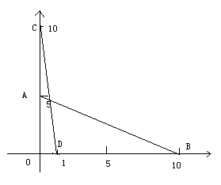
注：绝对值距离和欧式距离都是与量纲有关. 如
果变量的量纲不同，测量值变异范围相差悬殊时，建议首先进行数据的标准化处理，然后再计算距离.例如: 平面上有A,B,C,D四个点，横坐标为代表重量（单位：kg），纵坐标代表长度（单位：cm），如图.
这时
显然 AB>CD

Slide 14
这时
显然 AB>CD
如果现在长度用mm为单位，重量的单位保持不变，于是A点的坐标为(0,50)，C点的坐标为(0,100)，此时计算线段的长度为
此时，AB<CD

Slide 16
第11章
聚类分析
2. 数据变换

Slide 17
第11章
聚类分析

Slide 18
第11章
聚类分析

Slide 19
#程序文件yinli1-2.py
import numpy as np
from sklearn import preprocessing as pp
import scipy.cluster.hierarchy as sch
import matplotlib.pyplot as plt
a=np.array([[1,1,3,4,2,],[0,1,2,3,5]])
print(a.T)
b=pp.minmax_scale(a.T) #数据规格化
print(b)
d = sch.distance.pdist(b) #求对象之间的两两距离向量
dd = sch.distance.squareform(d) #转换为矩阵格式
z=sch.linkage(d); print(z) #进行聚类并显示
s=[str(i+1) for i in range(5)]; plt.rc('font',size=16)
sch.dendrogram(z,labels=s); plt.show() #画聚类图

Slide 20
#程序文件yinli1-3.py import numpy as np from sklearn import preprocessing as pp import scipy.cluster.hierarchy as sch import matplotlib.pyplot as plt a=np.array([[1,1,3,4,2,],[0,1,2,3,5]]) print(a.T) bb=pp.scale(a.T) #数据标准化 print(bb) d = sch.distance.pdist(bb) #求对象之间的两两距离向量 dd = sch.distance.squareform(d) #转换为矩阵格式 z=sch.linkage(d); print(z) #进行聚类并显示 s=[str(i+1) for i in range(5)];plt.rc('font',size=16) sch.dendrogram(z,labels=s);plt.show() #画聚类图

Slide 21
第11章
聚类分析
3 scipy.cluster.hierarchy模块的层次聚类

Slide 22
第11章
聚类分析

Slide 23
第11章
聚类分析

Slide 24
第11章
聚类分析

Slide 25
第11章
聚类分析

Slide 26
第11章
聚类分析
4. 基于类间距离的层次聚类

Slide 27
第11章
聚类分析

Slide 28
第11章
聚类分析

Slide 29
第11章
聚类分析

Slide 30
第11章
聚类分析

Slide 31
第11章
聚类分析

Slide 32
第11章
聚类分析

Slide 33
第11章
聚类分析

Slide 34
第11章
聚类分析

Slide 35
第11章
聚类分析

Slide 36
第11章
聚类分析

Slide 37
第11章
聚类分析

Slide 38
课堂练习1
表1是中国27个省、自治区的城市规模结构特征的一些数据，试通过数据间的关系对这些省、自治区进行分类。（注：数据存储在data1011.txt文件中，对应的地区名称存储在str101.txt文件中）

Slide 40
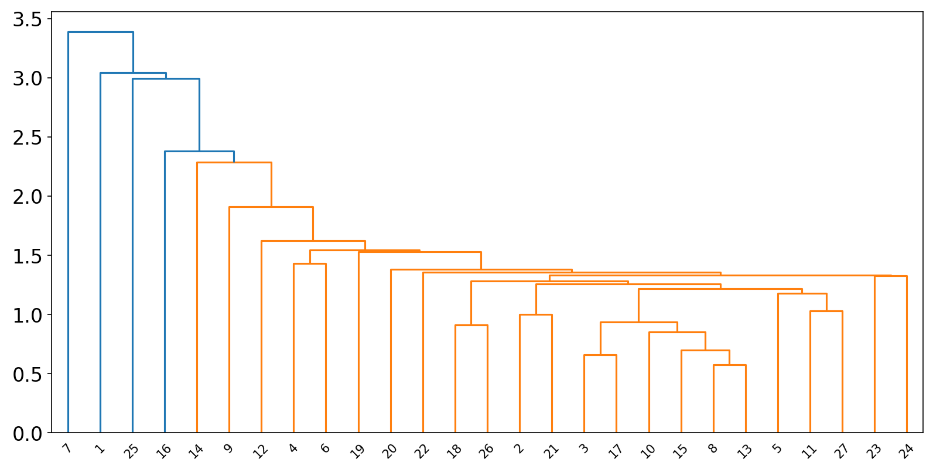
根据聚类图可以看出，苏沪、京津冀、青海各自
成一类，其余省、自治区成一类。

Slide 41
第11章
聚类分析
5. K均值聚类

Slide 42
第11章
聚类分析

Slide 43
第11章
聚类分析

Slide 44
第11章
聚类分析

Slide 45
第11章
聚类分析

Slide 46
第11章
聚类分析

Slide 47
第11章
聚类分析

Slide 48
第11章
聚类分析

Slide 49
第11章
聚类分析
6. K均值聚类中最佳簇数k值得确定

Slide 50
第11章
聚类分析

Slide 51
第11章
聚类分析

Slide 52
第11章
聚类分析

Slide 53
第11章
聚类分析

Slide 54
第11章
聚类分析

Slide 55
第11章
聚类分析

Slide 56
第11章
聚类分析

Slide 57
第11章
聚类分析

Slide 58
第11章
聚类分析

Slide 59
第11章
聚类分析

Slide 60
第11章
聚类分析

Slide 61
第11章
聚类分析

Slide 62
第11章
聚类分析

Slide 63
第11章
聚类分析
7 K均值聚类的应用

Slide 64
第11章
聚类分析

Slide 65
第11章
聚类分析

Slide 66
第11章
聚类分析

Slide 67
第11章
聚类分析

Slide 68
第11章
聚类分析

Slide 69
第11章
聚类分析

Slide 70
第11章
聚类分析

Slide 71
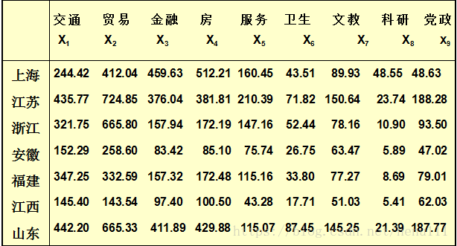
课堂练习2
根据第三产业生产总值的9个指标，
对华东地区 6 省1 市进行分类，数据如下表：

Slide 72
#程序文件Pz11_2.py import numpy as np; import matplotlib.pyplot as plt from sklearn.cluster import KMeans; from sklearn import metrics from sklearn import preprocessing as pp X=np.loadtxt("data2.txt") X=pp.scale(X) print(X) S=[]; K=6 for k in range(2,K+1): md = KMeans(k,init="k-means++",n_init= 'auto') md.fit(X) labels = md.labels_; S.append(metrics.silhouette_score(X,labels,metric='euclidean')) #计算轮廓系数 plt.rc('font',size=16); plt.rc('font',family='SimHei') plt.plot(range(2,K+1), S, 'b*-') plt.xlabel('簇的个数'); plt.ylabel('轮廓系数'); plt.show() aa=int(input('请输入分类数：')) md = KMeans(aa,init="k-means++", n_init='auto'); md.fit(X) #构建模型并求解模型 print(md.labels_)

Slide 73
近年可运用聚类分析的全国建模赛题
2013年B题 碎纸片的拼接复原
2016年B题 小区开放对道路通行的影响
2017年B题 “拍照赚钱”的任务定价
2018年C题 大型百货商场会员画像描述
……

Slide 75
二、判别分析
判别分析—在已知研究对象分成若干类型，并已取得各种类型的一批已知样品的观测数据，在此基础上根据某些准则建立判别式，然后对未知类型的样品进行判别分类。

Slide 76
引例：蠓的分类
蠓是一种昆虫，分为很多类型，其中有一种名为Af,是
能传播花粉的益虫；另一种名为Apf,是会传播疾病的害虫，
这两种类型的蠓在形态上十分相似，很难区别. 现测得
6只Apf和9只Af蠓虫的触角长度和翅膀长度数据：
Apf：(1.14,1.78), (1.18,1.96), (1.20,1.86), (1.26,2.00), (1.28,2.00), (1.30,1.96) ；
Af：(1.24,1.72), (1.36,1.74), (1.38,1.64), (1.38,1.82), (1.38,1.90),
(1.40,1.70), (1.48,1.82),(1.54,1.82), (1.56,2.08).
试判别以下的三个蠓虫属于哪一类？
(1.24,1.8)，(1.28,1.84)，( 1.4, 2.04 )

Slide 77
判别分析问题基本类型：
假定需要作出判别分析的对象分成 r 类, 记作A₁,
A₂,… , A_{r} , 每一类由m个指标的若干个标本确定,
即A₁,A₂,…, A_{r}为已知的分类.
现在问待判断的对象x = (x₁, x₂,…, x_{m})^{T}是属于A₁,
A₂,…, A_{r}中的哪一类？这就构成了判别分析问题的
基本内容.

Slide 78
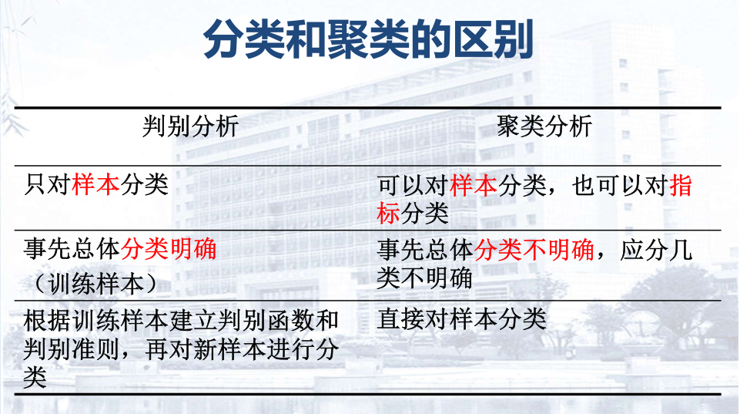

Slide 79
判别分析思想
为了能识别待判断的对象x = (x₁, x₂,…, x_{m})^{T}是属于已知类
A₁, A₂,…, A_{r}中的哪一类？
事先必须要有一个一般规则, 一旦知道了x的值, 便能根据
这个规则立即作出判断, 称这样的一个规则为判别规则.
判别规则往往通过的某个函数来表达, 我们把它称为判别
函数, 记作W(i; x).
一旦知道了判别函数并确定了判别规则，最好将已知类别
的对象代入检验，这一过程称为回代检验，以便检验你的判别
函数和判别规则是否正确.

Slide 80

两总体的距离判别分析:
先考虑两个总体的情况。设 ， 为两个不同的p元已知总体， 的均值向量是 ， ， 的协方差矩阵是 ， .
设 是一个待判样品，距离判别准则为:

Slide 81
马氏距离
马氏距离是由印度统计学家 Mahalanobis提出的，由于马氏距离具有统计意义，在距离判别分析时
经常应用马氏距离：
(1) 同一总体的两个向量之间的马氏距离
设有n维向量 ,则称
为n维向量x，y之间的马氏距离.
其中∑ 为总体协方差矩阵.

Slide 82
(2) 一个向量到一个总体的马氏距离
总体G 的均值向量为μ，协方差矩阵为Σ .则称
为n维向量x与总体G的马氏距离.

Slide 83
matlab判别步骤：
1.计算A、B两类的均值向量与协方差阵;
ma=mean(A),mb=mean(B),S₁=cov(A),S₂=cov(B)
2.计算总体的协方差矩阵
其中n₁,n₂分别为两个样本的容量.
3.计算未知样本x到A,B两类马氏平方距离之差
d=(x-ma)S⁻¹(x-ma)’- (x-mb)S⁻¹(x-mb)’
4.若d<0,则x属于A类;若d>0,则x属于B类
上述公式可以化简为：
W(x)=(ma-mb)S⁻¹(x-(ma+mb)/2)’
若W(x)>0，x属于G1;若W(x)<0，x属于G2

Slide 84
引例：蠓的分类
蠓是一种昆虫，分为很多类型，其中有一种名为Af,是能传播花粉的益虫；另一种名为Apf,是会传播疾病的害虫，这两种类型的蠓在形态上十分相似，很难区别. 现测得6只Apf和9只Af蠓虫的触角长度和翅膀长度数据
Apf：(1.14,1.78), (1.18,1.96), (1.20,1.86), (1.26,2.00), (1.28,2.00),
(1.30,1.96) ；
Af：(1.24,1.72), (1.36,1.74), (1.38,1.64), (1.38,1.82), (1.38,1.90),
(1.40,1.70), (1.48,1.82),(1.54,1.82), (1.56,2.08).
试判别以下的三个蠓虫属于哪一类？
(1.24,1.8)，(1.28,1.84)，( 1.4, 2.04 )

Slide 85
直接调用MATLAB的判别分析命令classify.
apf=[1.14,1.78;1.18,1.96;1.20,1.86;1.26,2.;1.28,2;1.30,1.96]; %总体apf
af=[1.24,1.72;1.36,1.74;1.38,1.64;1.38,1.82;1.38,1.90;
1.40,1.70;1.48,1.82;1.54,1.82;1.56,2.08]; %总体af
training=[apf;af]; %合并两个总体形成训练集
n1=size(apf,1); %总体apf中样本的行数
n2=size(af,1); %总体af中样本的行数
group=[ones(1,n1), 2*ones(1,n2)] ; %apf中样本与af中样本类属
x=[1.24,1.8;1.28,1.84; 1.4,2.04]; % 输入原始待判数据即sample
[class,wp] = classify(x, training,group)
%判别分析,第二个值为误判率
输出结果为：class =1 1 1
由判别准则可知，三只蠓虫均属于Apf.

Slide 86
Matlab中判别分析命令为classify，调用格式： class = classify(sample,training,group, 'type')

Slide 88
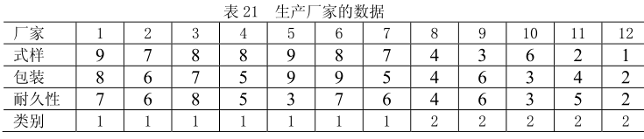
课堂练习
某种产品的生产厂家有 12 家，其中 7 家的产品受消费者
欢迎，属于畅销品，定义为 1 类；5 家的产品不大受消费者
欢迎，属于滞销品，定义为 2 类。将 12 家的产品的式样，
包装和耐久性进行了评估后，得分资料见下表。
今有3家新的厂家，产品得分为:
（6，4，5），（8，1，3），（2，4，5），
试对这3个厂家产品进行分类.

Slide 89
MATLAB 程序：
clc,clear
train=[9 7 8 8 9 8 7 4 3 6 2 1
8 6 7 5 9 9 5 4 6 3 4 2
7 6 8 5 3 7 6 4 6 3 5 2]';
sample=[6 4 5; 8 1 3; 2 4 5];
group=[ones(7,1);2*ones(5,1)]; %已知样本的分类
[x1,y1]=classify(sample,train,group,'linear') %线性分类
[x2,y2]=classify(sample,train,group,'quadratic') %二次分类
[x3,y3]=classify(sample,train,group,'mahalanobis') %马氏分类
%函数classify的第二个返回值为误判率
利用马氏距离、线性分类和二次分类方法都把
厂家1，2分在第1类，厂家3分在第2类.

Slide 90
谢 谢

